Slide 1


MİLLÎ EĞİTİM BAKANLIĞI
İŞYERİ SAĞLIK VE GÜVENLİK BİRİMİ
DAİRE BAŞKANLIĞI
2021

Slide 2
ZEHİRLENMELER

Slide 3
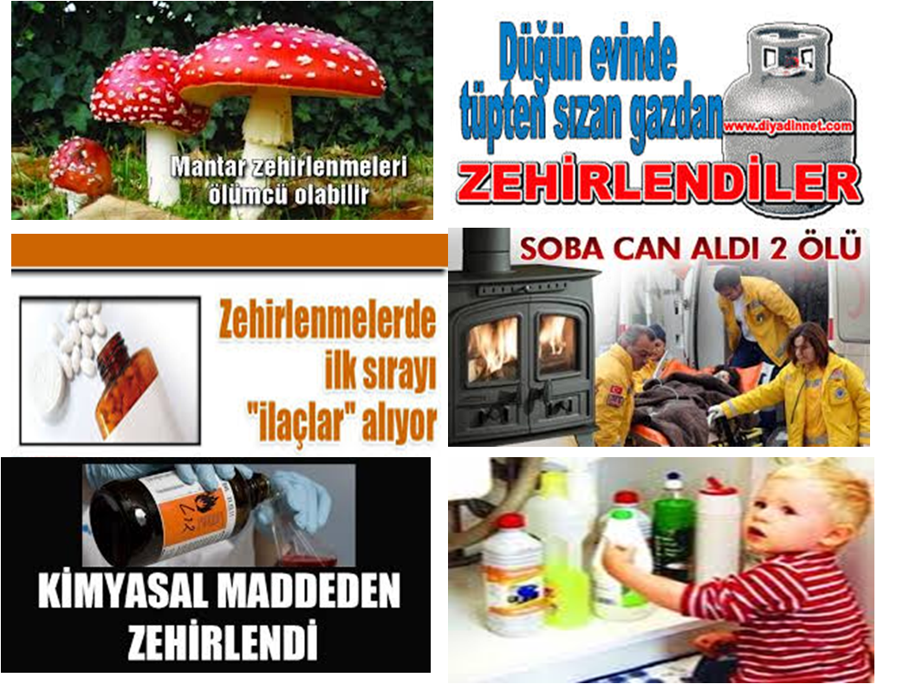

Slide 4
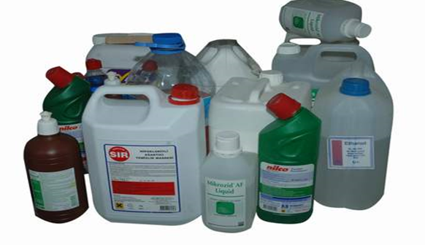
ZEHİRLENME
Zehirlenme; vücuda zehirli (toksik) maddenin girmesi sonucu normal vücut fonksiyonlarının bozulmasıdır.
Vücudun yaşamsal fonksiyonlarına zarar veren her türlü maddenin zehirli olduğu varsayılır.

Slide 5
ZEHİRLENME YOLLARI
Sindirim yolu ile zehirlenme; kimyasal maddeler, bozuk besinler, zehirli mantarlar, ilaçlar, aşırı alkol vb.
Solunum yolu ile zehirlenme; karbon monoksit (tüp kaçakları, şofben, bütan gaz sobaları vb.), lağım çukuru veya kayalarda biriken karbondioksit, klor, yapıştırıcılar, boyalar, ev temizlik maddeleri vb.
Cilt yoluyla zehirlenme; böcek sokmaları, hayvan ısırmaları, saç boyaları, ilaç enjeksiyonu, zirai ilaçlar vb.

Slide 6
ZEHİRLENMELERDE GENEL BELİRTİLER
Sindirim sistemi: Bulantı, kusma, gaz, karın ağrısı, ishal, şişkinlik.
Sinir sistemi: Bilinç kaybı, havale, hareketlerde uyumsuzluk, kasılma, şok.
Solunum sistemi: Nefes darlığı, solunum durması, baş ağrısı, baş dönmesi, ciltte kızarıklık, morarma.
Dolaşım sistemi: Nabız ritminde ve sayısında değişiklikler, baş ağrısı, soğuk terleme, kalp durması

Slide 7
SİNDİRİM YOLUYLA ZEHİRLENMELERDE İLK YARDIM
Hasta/ yaralının bilinç ve yaşam bulguları kontrol edilir.
Ağız zehirli maddeyle temas etmişse su ile çalkalanır.
El ile temas etmişse el sabunlu su ile yıkanır.
Kusma, bulantı, ishal vb. belirtiler değerlendirilir.

Slide 8
SİNDİRİM YOLUYLA ZEHİRLENMELERDE İLK YARDIM
Hasta/ yaralı kusturulmaya çalışılmaz. Özellikle yakıcı maddenin alındığı durumlarda kişi asla kusturulmaz.
Bilinç kaybı varsa; koma pozisyonu verilir, üzeri örtülür.
Tıbbi yardım için 112 aranır.
Olayla ilgili bilgiler kaydedilir.
  Zehirli maddenin türü nedir?
  Hasta/yaralı ilaç ya da uyuşturucu alıyor mu?
  Hastanın bulunduğu saat?
  Evde ne tür ilaçlar var?

Slide 9
SOLUNUM YOLUYLA ZEHİRLENMELERDE İLK YARDIM
Hasta /yaralı temiz havaya çıkarılır ya da cam, kapı vb. açılarak ortam havalandırılır.
Hasta /yaralının bilinci ve yaşamsal bulguları (ABC) kontrol edilir.
Yarı- oturur pozisyon verilir.
Bilinci kapalı ise koma pozisyonu verilir.
Tıbbi yardım için 112 aranır.

Slide 10
SOLUNUM YOLUYLA ZEHİRLENMELERDE İLK YARDIM
İlk yardımcı uygulama sırasında kendini korumak için önlem almalıdır (maske ya da ıslak bezle ağzını burnunu kapama vb.).
Olay yerinde elektrik düğmeleri ve diğer elektrikli aletlerle ışıklandırma cihazları kullanılmaz.
Yoğun duman varsa hasta/ yaralıyı dışarıya çıkarmak için ip kullanılır.

Slide 11
CİLT YOLUYLA ZEHİRLENMELERDE İLK YARDIM
Bilinç ve yaşam bulguları değerlendirilir.
Ellerin zehirli madde ile teması önlenir.
Zehir bulaşmış giysiler çıkartılır.
Zehirle temas etmiş vücut bölgesi 15-20 dakika süreyle bol suyla yıkanır.
Tıbbi yardım için 112 aranır.

Slide 12
ZEHİRLENMELERDE GENEL İLK YARDIM KURALLARI
Zehirlenmeye neden olan maddeyi uzaklaştırmak,
Zehirlenen kişinin yaşamsal fonksiyonlarının devamını sağlamak,
Tıbbi yardı istemek (112).

Slide 13
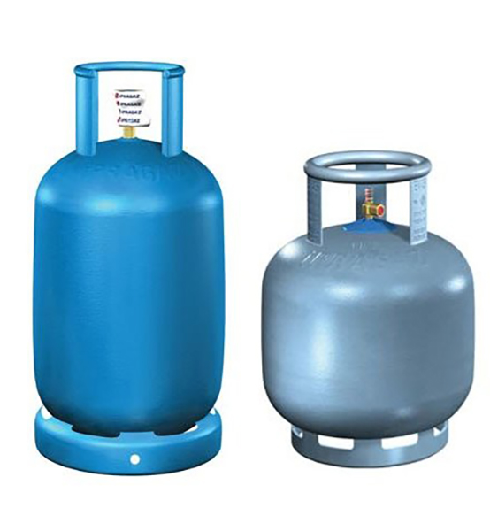
ŞOFBEN KAZALARI
Şofben kazaları yanma sırasında ortamdaki oksijenin tüketilmesi sonucu oluşmaktadır.
LPG zehirli değildir. Ancak 6 m³’ten küçük ve iyi havalandırılmamış mekanlarda havadan ağır olması, ortamdaki oksijen hızla tükenmekte ve kişiler bu yüzden havasızlıktan boğularak kaybedilmektedir.

Slide 14
ŞOFBEN KAZALARINDA İLK YARDIM
  Kişi ortamdan uzaklaştırılır.
  Hareket ettirilmez.
  Yaşam bulguları değerlendirilir (ABC).
  Hava yolu açıklığı sağlanır.
  Tıbbi yardım istenir (112).

Slide 15
ŞOFBEN KAZALARINA KARŞI ALINMASI GEREKEN ÖNLEMLER
Banyo içeriden kilitlenmemeli,
Şofben iyi çeken bir bacaya bağlanmalı,
Şofbenin olduğu yere bol hava girişi sağlanmalı,
Şofben ile tüp arasındaki hortum 125 cm’den uzun olmamalı,
Banyodaki kişiler kontrol edilmeli.

Slide 16
KARBON MONOKSİT ZEHİRLENMESİ
Zehirlenme Belirtileri
Aşırı yorgunluk, huzursuzluk,
Grip benzeri belirtiler,
Bulantı, kusma, baş dönmesi, karıncalanma,
Cilt ve tırnaklarda kısa süreli kiraz kırmızısı renk değişimi,
Göğüs ağrısı, çarpıntı hissi, tansiyon düşüklüğü,
Koma, solunum durması, kalp durması.

Slide 17
KARBON MONOKSİT ZEHİRLENMELERİNDE İLK YARDIM
Kişi ortamdan uzaklaştırılır
Hareket ettirilmez.
Yaşam bulguları değerlendirilir (ABC).
Hava yolu açıklığı sağlanır.
Tıbbi yardım istenir (112).

Slide 18
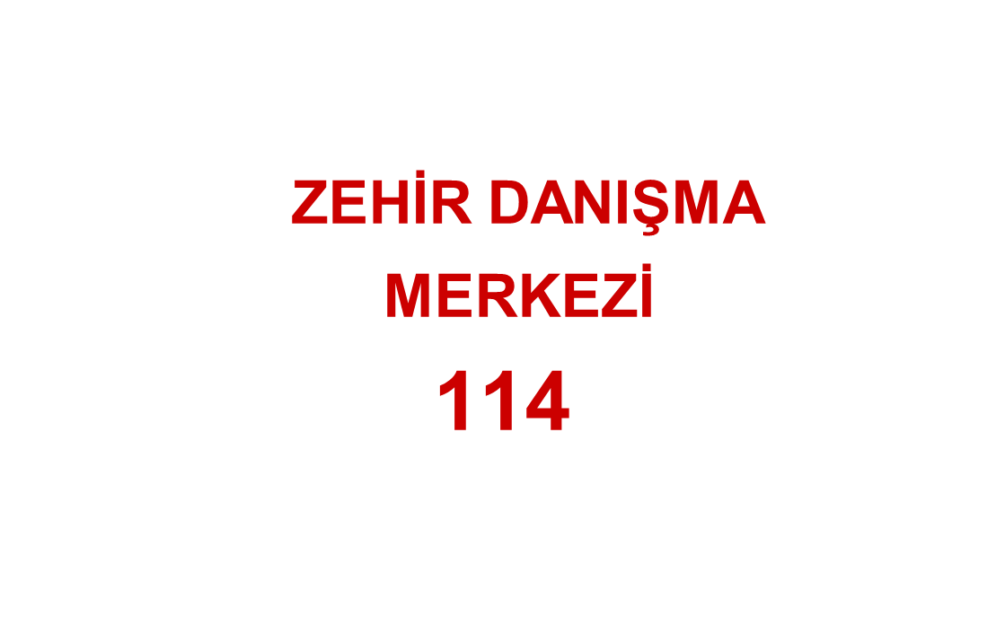

Slide 19


